Slide 1
Spring-Boot
Projeto Spring para minimizar esforço de configuração
Spring: Framework Java
  WebMVC
  JPA/Hibernate (ORM)
  IoC (Inversion of Control) / DI (Dependency Injection)
  etc.

Slide 2
Recursos
GitHub
Plugin Spring para Eclipse
Postman

Slide 3
Maven
Definir um <parent> para o Spring Boot
  Dentro de <properties> definir a versão do Java
Definir as dependências/módulos do Spring Boot
  spring-boot-starter-?
    logging
    web
    data-jpa
    etc

Slide 4
Maven
spring-boot-devtools
  auto reload do contentor web dentre outras funcionalidades
h2
  Não faz parte do Spring. BD em memória

Slide 5
Configuração
/src/main/resources/application.properties
  server.contextPath: raiz da aplicação
  server.port: porta do contentor
Classe principal: Application.java
  @SpringBootApplication: varre todo o projeto à procura de anotações Spring (a seguir)
  SpringApplication.run: arranca a aplicação Spring
  ConfigurableApplicationContext: útil para ter acesso direto às Spring Beans na Classe Principal

Slide 6
Spring Beans
Web
  @Repository
    Modo de acesso a uma DataSource (BD, Ficheiros, etc.)
  @Service
    Escolhe e invoca métodos dos repositórios disponíveis
  @Controller
    Lida com os pedidos HTTP
@Autowired
  Realiza a injeção do Bean numa variável. Spring trata de instanciá-la

Slide 7
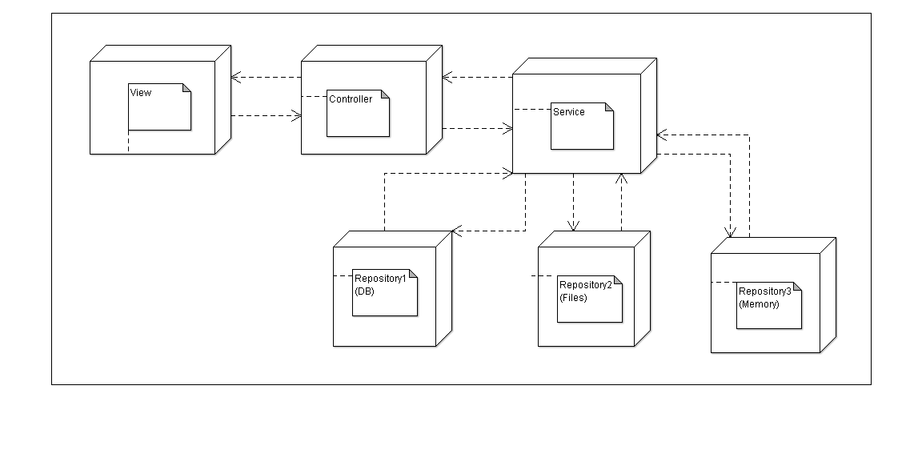
Arquitetura

Slide 8
Model
Utiliza-se anotações JPA (Java Persistence API)
  Spring possui compatbilidade com JPA e Hibernate
  Hibernate: Framework de Mapeamento Objeto-Relacionamento – ORM. O Hibernate trata de todas as questões de BD, inclusive Schemas e consultas
  @Entity, @Table, @Id, @GeneratedValue, @Column, etc.

Slide 9
Repository
Interface que estende a CrudRepository com genéricos para a classe do Modelo e o tipo do Id
  Para o Id, o JPA/Hibernate recomendam que seja uma Classe e não um tipo primitivo (Long/Integer, em vez de long/int)

Slide 10
Repository
Não é necessário implementar o acesso à BD. O Spring trata disto e já possui diversas funções implementadas, inclusive o CRUD básico
  Pode-se incluir métodos extras à interface, especialmente pesquisa por atributos, desde que sejam consistentes com os nomes dos atributos
  findByEmail(String email), já que há um atributo “email” na classe Person

Slide 11
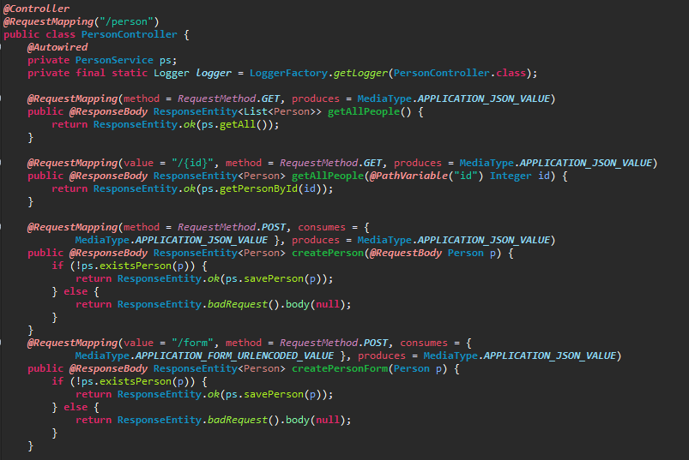
Controller

Slide 12

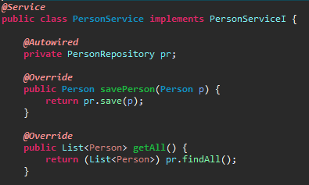
Repository+Service

Slide 13
Repository

Slide 14
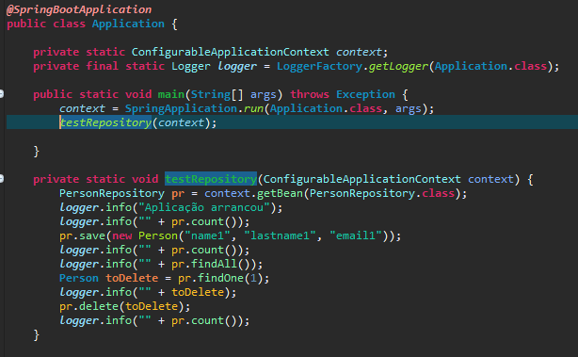
Teste Repository

Slide 15
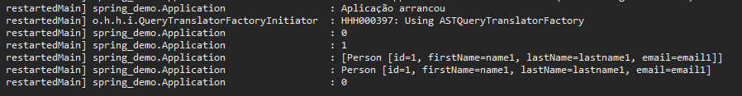
Output Test

